Slide 1
Задача построения максимального потока в сети. Алгоритм Диницы
Выполнил Хомушку М.А.

Slide 2
Цель и задачи
Изучить алгоритм Диницы
Определение
Пример
Реализация

Slide 3
Алгоритм Диницы
Это алгоритм для нахождения максимального потока в сети, предложенный в 1970 году советским (впоследствии израильским) математиком Ефимом Диницем. Метод сочетает в себе поиск в ширину и поиск в глубину. С помощью обхода в ширину строится уровневый граф, и с помощью поиска в глубину находятся возможные потоки по этому уровневому графу. Поток по найденному пути увеличивается, емкость “труб” отнимается этим потоком. Алгоритм данные шаги, пока не останется путей для потока, после чего завершает работу, выводя максимальный поток в сети.

Slide 4
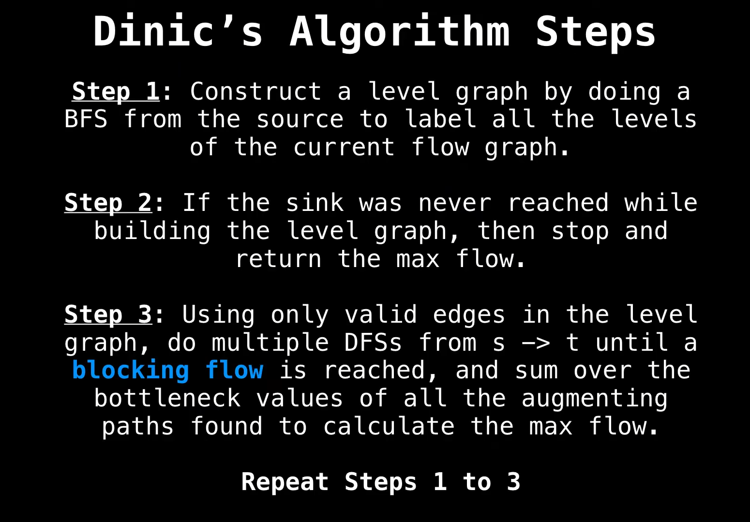

Slide 5
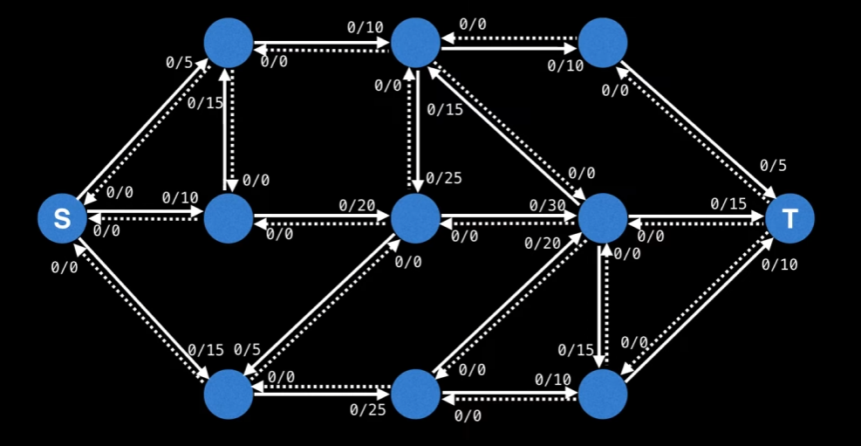

Slide 6
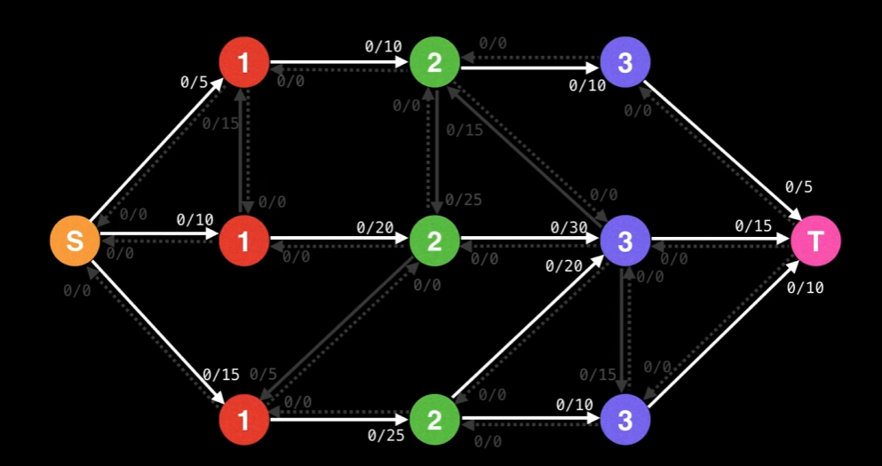

Slide 7
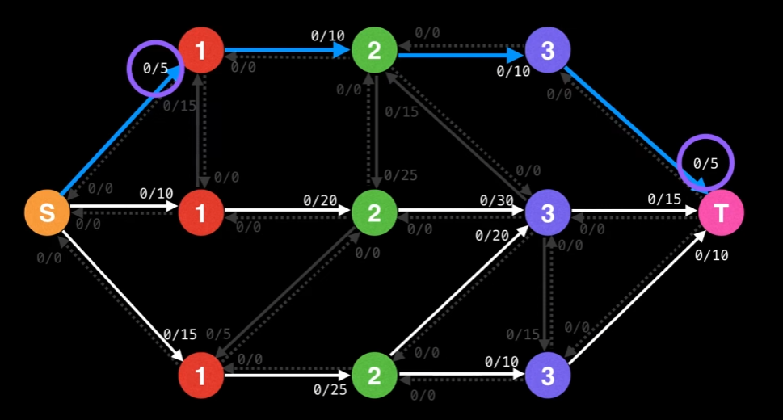

Slide 8
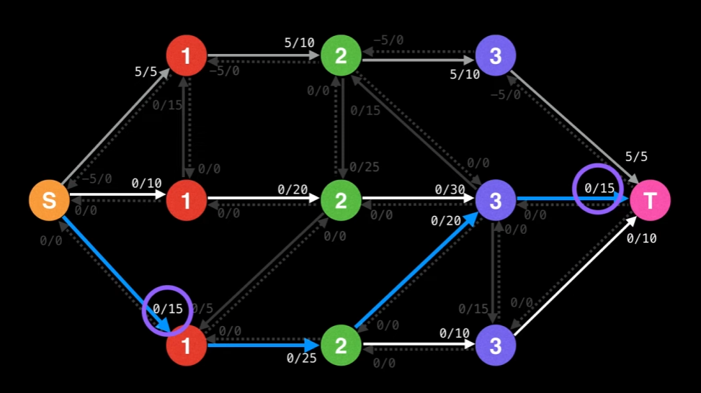

Slide 9
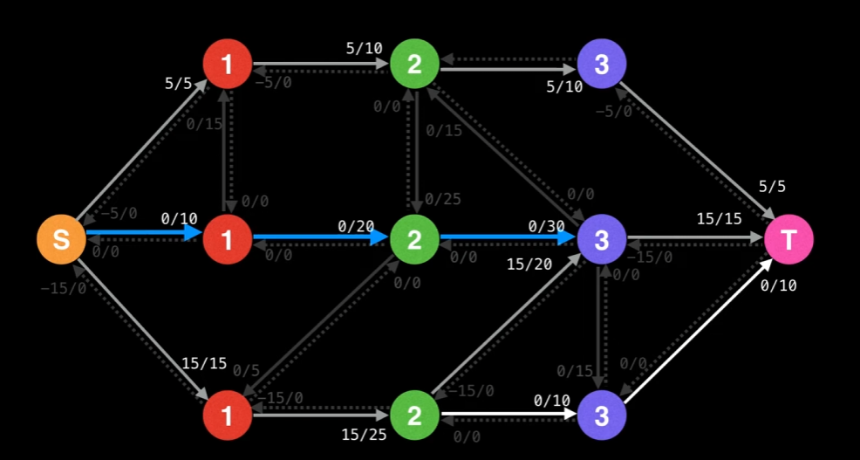

Slide 10
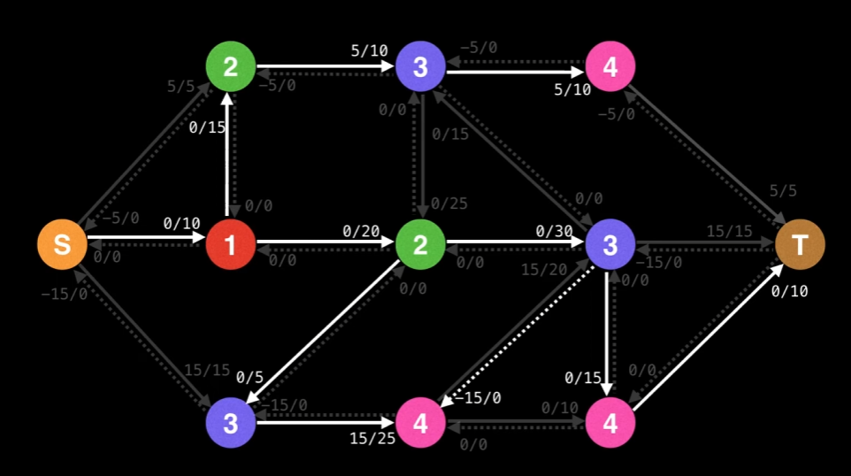

Slide 11
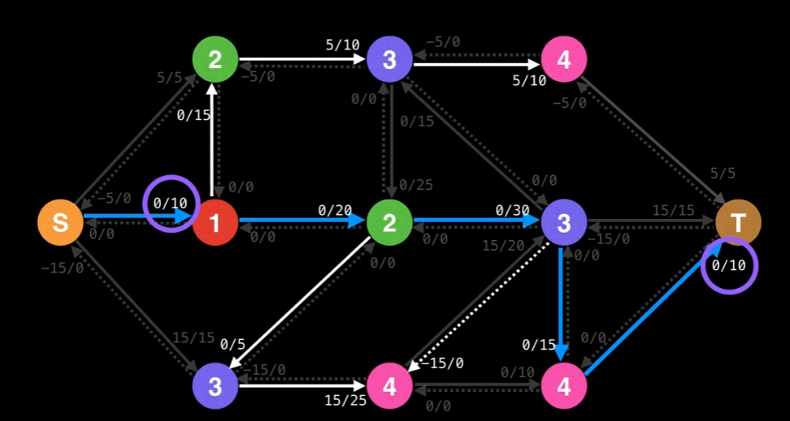

Slide 12
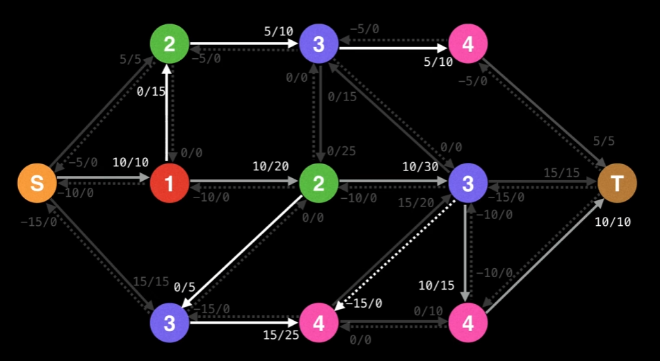

Slide 13
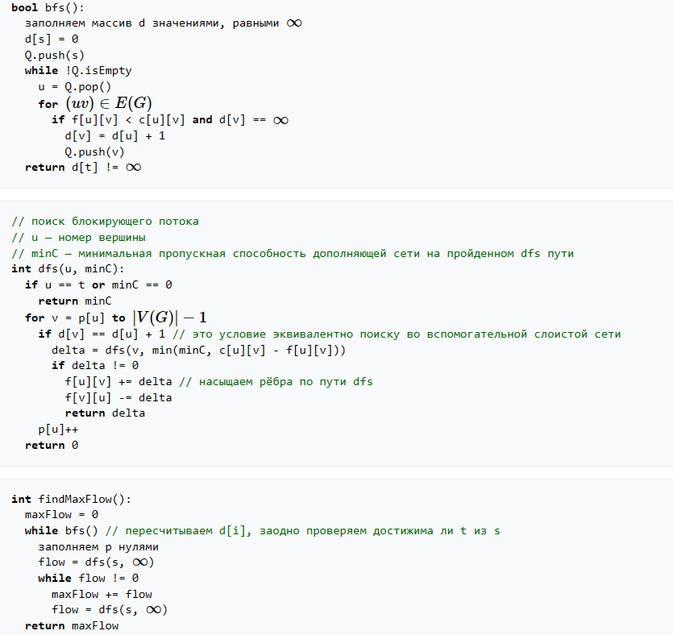
Псевдокод

Slide 14
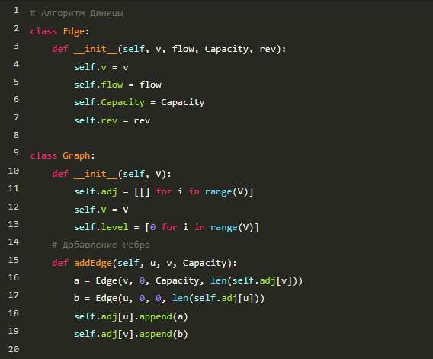
Код

Slide 15
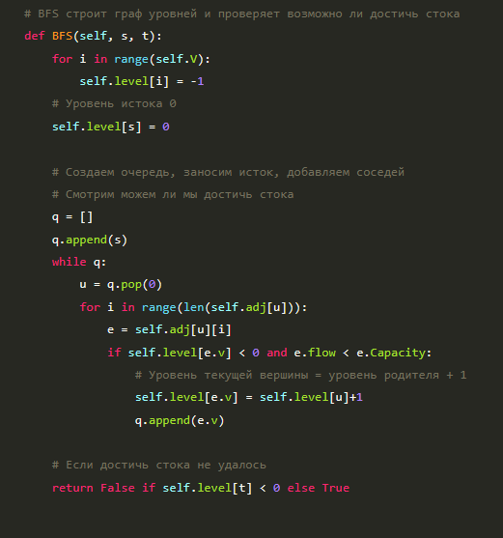
Код

Slide 16
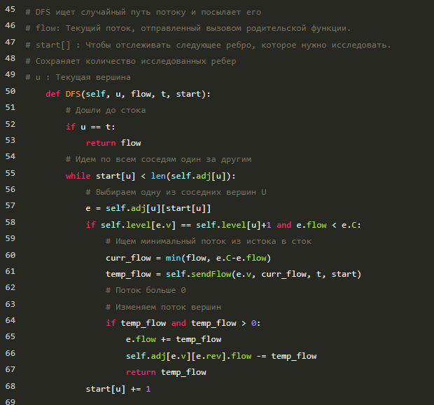
Код

Slide 17
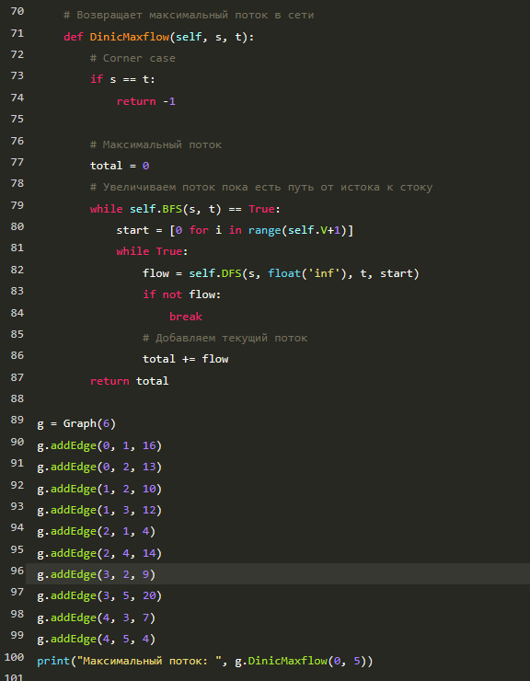
Код

Slide 18
Сложность
По времени O(V^2 * E)
По памяти O(V + E)

Slide 19
Спасибо за внимание!

